Slide 1



برنامج دعم التعلمات الأساس
مادة الرياضيات
المستوى
المقاعد
محدودة
3
لبنة طرح
المسار
1
الحصة 10
نسخة تجريبية خاصة بمؤسسات الريادة
نسخة قيد التطوير

Slide 2




توجيهات لاستعمال العرض
شرائح خاصة بالأستاذ
إرشادات وشروحات يجب على الأستاذ قولها
إيقاف العرض( مناولة /نمذجة/ممارسة في مجموعات أو في ثنائيات)

Slide 3



توجيهات لاستعمال الكراسة
باقي الأنشطة تنجز في المنزل
أنشطة تنجز في القسم كما هي معروضة على الشرائح

Slide 4


أهداف الحصة
في نهاية الحصة سيكون التلاميذ قادرين على:
مقارنة وترتيب الأعداد من 0 إلى 999
وضع وانجاز عمليات طرح في الأعداد من 0 إلى 99
حل مسائل بسيطة باستخدام استراتيجية الأسئلة الأربعة

Slide 5






الإعداد المادي للأستاذ(ة)
المذكرة اليومية
عدة المناولة
العرض الرقمي

Slide 6

هيكلة الحصة
خاص بالمدرس
حساب ذهني
1
دقـائق
10
بناء جدول الطرح
الأعداد
2
دقيقة
15
نشاط مقارنة وترتيب الأعداد من 0 إلى999
العمليات وحل المسائل
3
دقيقة
25
نشاط الطرح بمبادلة باستخدام الخشيبات والحزم
الاستئناس باستراتيجية الأسئلة الأربعة لحل مسألة
عمل فردي على الكراسة
4
دقيقة
10
الإنجاز/التصحيح
لعبة
5
دقائق
5
رمي الكرة (التدرب على الطرح)

Slide 7







أيقونات توجيهية
هذا النشاط مرتبط بتوظيف الألواح.
المناولة والألعاب
العمل الجماعي/نمذجة
العمل الثنائي
عمل فردي على الكراسة
أصغي إلى أستاذي وألاحظ ما يفعله.
أُحَضِّرُ لوازمي المدرسية قبل بداية الدرس.
العمل في مجموعات صغرى

Slide 8

ألعاب | عمليات وحل المسائل | الأعداد | نشاط اعتيادي | افتتاح الحصة
مرحبا بكم أعزائي سنبدأ حصة اليوم، انتبهوا جيدا
مرحبا بكم أبنائي الأعزاء

Slide 9



ألعاب | عمليات وحل المسائل | الأعداد | نشاط اعتيادي | افتتاح الحصة
أبنائي الأعزاء، ضعوا اللوحة والقلم والكراسة في القمطر، ستحتاجونها في هذه الحصة.
دفتر البحث
كراسة
قلم الرصاص
لوحة

Slide 10
ألعاب | عمليات وحل المسائل | الأعداد | نشاط اعتيادي | افتتاح الحصة
سنتدرب طيلة هذا الأسبوع على الاستعمال الجيد للوحة، انتبهوا جيدا.
أستخرج لوحتي بهدوء عند ظهور أيقونة اللوحة؛
كل واحد يكب اسمه الشخصي على اللوحة:
إشارة الأولى: ارفعوا الأقلام/الطباشير؛ فكروا، واكتبوا الإجابة؛
الإشارة الثانية: ارفعوا الألواح كلكم دفعة واحدة؛
لإشارة الثالثة: الذين سأشير إليهم، اخفضوا الألواح فإن إجابتكم صحيحة؛
بالنسبة للذين ما زالت ألواحهم مرفوعة، فإن إجابتهم خاطئة؛
انتبهوا جيداً لعملية التصحيح للحصول على إجابة صحيحة في المرة القادمة؛
أمسح لوحتي عند الانتهاء من توظيفها، وأضعها في مكانها.
كيف استعمل لوحتي
سيفوز التلاميذ الذين يلتزمون بهذه السلوكات بنجمة التميز

Slide 11
نشاط اعتيادي
جداول الطرح
5 دقائق

Slide 12

ألعاب | عمليات وحل المسائل | الأعداد | نشاط اعتيادي | افتتاح الحصة
  انصتوا جيدا سأقرأ جدول الطرح
  من يقرأ كما قرأت

Slide 13
ألعاب | عمليات وحل المسائل | الأعداد | نشاط اعتيادي | افتتاح الحصة
  سنواصل لعبة " تحدي الطرح" باستعمال الألواح

Slide 14
ألعاب | عمليات وحل المسائل | الأعداد | نشاط اعتيادي | افتتاح الحصة
  على ألواحكم أحسبوا.
17 – 9 =.

Slide 15

ألعاب | عمليات وحل المسائل | الأعداد | نشاط اعتيادي | افتتاح الحصة
  التصحيح
17 – 9 =8

Slide 16
ألعاب | عمليات وحل المسائل | الأعداد | نشاط اعتيادي | افتتاح الحصة
  على ألواحكم أحسبوا.
15 – 8 =.

Slide 17
ألعاب | عمليات وحل المسائل | الأعداد | نشاط اعتيادي | افتتاح الحصة
  التصحيح
15 – 8 =7

Slide 18
ألعاب | عمليات وحل المسائل | الأعداد | نشاط اعتيادي | افتتاح الحصة
  على ألواحكم أكتبوا العدد المناسب.
18 – . =9

Slide 19
ألعاب | عمليات وحل المسائل | الأعداد | نشاط اعتيادي | افتتاح الحصة
  التصحيح
18 – 9 =9

Slide 20
نشاط الأعداد
مقارنة وترتيب الأعداد من 0 إلى 999
(لوحة تفكيك الأعداد)
5 دقائق

Slide 21






ألعاب | عمليات وحل المسائل | الأعداد | نشاط اعتيادي | افتتاح الحصة
  سنتدرب على مقارنة وترتيب الأعداد من 0 إلى 999
200
30
5
بشكل فردي يتدرب المتعلمون على مقارنة وترتيب الأعداد من 0 إلى 999
نمذجة التعرف على الاعداد بالخشيبات والحزم

Slide 22
ألعاب | عمليات وحل المسائل | الأعداد | نشاط اعتيادي | افتتاح الحصة
  سنشتغل على الألواح، استعدوا.

Slide 23
ألعاب | عمليات وحل المسائل | الأعداد | نشاط اعتيادي | افتتاح الحصة
  على ألواحكم أكتبوا الرمز المناسب < > =
675 …765

Slide 24
ألعاب | عمليات وحل المسائل | الأعداد | نشاط اعتيادي | افتتاح الحصة
  التصحيح
  يطلب الأستاذ من أحد المتعلمين التصريح بخطوات الإنجاز.
675 < 765

Slide 25
ألعاب | عمليات وحل المسائل | الأعداد | نشاط اعتيادي | افتتاح الحصة
  على ألواحكم أكتبوا الرمز المناسب < > =
895 …885

Slide 26
ألعاب | عمليات وحل المسائل | الأعداد | نشاط اعتيادي | افتتاح الحصة
  التصحيح
  يطلب الأستاذ من أحد المتعلمين التصريح بخطوات الإنجاز.
895 > 885

Slide 27
ألعاب | عمليات وحل المسائل | الأعداد | نشاط اعتيادي | افتتاح الحصة
  على ألواحكم أكتبوا الرمز المناسب < > =
437 …438

Slide 28
ألعاب | عمليات وحل المسائل | الأعداد | نشاط اعتيادي | افتتاح الحصة
  التصحيح
  يطلب الأستاذ من أحد المتعلمين التصريح بخطوات الإنجاز.
437 < 438

Slide 29
عمليات وحل المسائل
وضع وإنجاز عملية طرح بمبادلة
15 دقيقة

Slide 30





ألعاب | عمليات وحل المسائل | الأعداد | نشاط اعتيادي | افتتاح الحصة
  تابعوا جيدا كيف سأقوم بوضع وإنجاز عملية طرح عدد من ثلاثة أرقام وعدد من رقمين
نمذجة نشاط وضع وإنجاز عمليات طرح (فرق عددين مكونين من ثلاثة أرقام)

Slide 31
ألعاب | عمليات وحل المسائل | الأعداد | نشاط اعتيادي | افتتاح الحصة
  انتبهوا جيدا سأقوم بوضع وإنجاز العملية التالية :
  426 – 752
  يستعين الأستاذ بالنقود لتقريب التقنية
مئات | عشرات | وحدات
4
12
7
5
2
-
4
2
6
3
2
6

Slide 32
ألعاب | عمليات وحل المسائل | الأعداد | نشاط اعتيادي | افتتاح الحصة
  على ألواحكم أنجزوا العملية
  267 - 543
مئات | عشرات | وحدات
.
.
.
-
.
.
.
.
.
.

Slide 33
ألعاب | عمليات وحل المسائل | الأعداد | نشاط اعتيادي | افتتاح الحصة
  التصحيح
  267 - 543
مئات | عشرات | وحدات
4
13
13
5
4
3
-
2
6
7
2
7
6

Slide 34
عمليات وحل المسائل
التدرب على حل مسائل باستعمال استراتيجية الأسئلة الأربعة
10 دقائق

Slide 35
ألعاب | عمليات وحل المسائل | الأعداد | نشاط اعتيادي | افتتاح الحصة
  تابعوا معي سأقرأ المسألة
  تعرض المسألة على المسلاط العاكس ويقرأها الأستاذ قراءة واضحة ومتأنية.
على متن قطار 854 مسافر. نزل من القطار 282 في المحطة الأولى. كم من مسافر بقي على متن القطار؟

Slide 36

ألعاب | عمليات وحل المسائل | الأعداد | نشاط اعتيادي | افتتاح الحصة
  أغمضوا أعينكم وحاولوا تخيل المسألة.
  يقرا الأستاذ المسألة و يطرح سلسلة من الأسئلة لمساعدة المتعلمين على فهم المسألة والتعرف على العملية المناسبة.

Slide 37

ألعاب | عمليات وحل المسائل | الأعداد | نشاط اعتيادي | افتتاح الحصة
  الآن تابعوا معي سنتعرف على كيفية حل المسالة باستخدام استراتيجية الأسئلة الأربعة.
  سنحاول أولا استخراج المعلومات الواردة في المسألة.
السؤال
على متن قطار 854 مسافر. نزل من القطار 282 في المحطة الأولى. كم من مسافر بقي على متن القطار؟
1- ما المعلومات الواردة في المسألة؟

Slide 38
ألعاب | عمليات وحل المسائل | الأعداد | نشاط اعتيادي | افتتاح الحصة
  يوجه الأستاذ المتعلمين لاستخراج المعلومات الواردة في المسألة.
الحل
على متن قطار 854 مسافر. نزل من القطار 282 في المحطة الأولى. كم من مسافر بقي على متن القطار؟
المعلومات الواردة في المسألة هي:
على متن القطار 854 مسافرا
نزل منه 282 في المحطة الأولى.

Slide 39
ألعاب | عمليات وحل المسائل | الأعداد | نشاط اعتيادي | افتتاح الحصة
  بعد التعرف على المعلومات الواردة في المسألة سنحاول أن نحدد ما المطلوب منا في هذه المسألة.
السؤال
على متن قطار 854 مسافر. نزل من القطار 282 في المحطة الأولى. كم من مسافر بقي على متن القطار؟
2- ما المطلوب مني؟

Slide 40
ألعاب | عمليات وحل المسائل | الأعداد | نشاط اعتيادي | افتتاح الحصة
  يتفاعل الأستاذ مع المتعلمين لتحديد المطلوب.
الحل
على متن قطار 854 مسافر. نزل من القطار 282 في المحطة الأولى. كم من مسافر بقي على متن القطار؟
المطلوب هو:
عدد المسافرين الذين بقوا على متن القطار.

Slide 41
ألعاب | عمليات وحل المسائل | الأعداد | نشاط اعتيادي | افتتاح الحصة
  في المرجلة الأخيرة سنحدد ماذا علينا أن نفعل بالضبط لإيجاد المطلوب.
السؤال
على متن قطار 854 مسافر. نزل من القطار 282 في المحطة الأولى. كم من مسافر بقي على متن القطار؟
3- ماذا علينا أن نفعل؟ ولماذا؟

Slide 42
ألعاب | عمليات وحل المسائل | الأعداد | نشاط اعتيادي | افتتاح الحصة
  الجواب
الحل
على متن قطار 854 مسافر. نزل من القطار 282 في المحطة الأولى. كم من مسافر بقي على متن القطار؟
عدد المسافرين على متن القطار.
عدد المسافرين الذين نزلوا.
عدد المسافرين الذين بقوا.
لإيجاد المطلوب عليّ أن أقوم بعملية الطرح.

Slide 43
ألعاب | عمليات وحل المسائل | الأعداد | نشاط اعتيادي | افتتاح الحصة
  لاحظوا جيدا لماذا سنجري عملية الطرح لإيجاد حل المسألة.
عدد المسافرين على متن القطار.
عدد المسافرين الذين نزلوا في المحطة الأولى.
عدد المسافرين الذين بقوا.

Slide 44
ألعاب | عمليات وحل المسائل | الأعداد | نشاط اعتيادي | افتتاح الحصة
  نعم سنطرح عدد المسافرين الذين نزلوا من مجموع المسافرين على متن القطار
854
282
?

Slide 45
ألعاب | عمليات وحل المسائل | الأعداد | نشاط اعتيادي | افتتاح الحصة
  حل المسألة.
كم من مسافر بقي على متن القطار؟
على متن قطار 854 مسافر. نزل من القطار 282 في المحطة الأولى. كم من مسافر بقي على متن القطار؟
بقي على متن القطار:
854 – 282 = 572
مسافرا.

Slide 46
عمل فردي على الكراسة
تمارين على الكراسة
10 دقائق

Slide 47
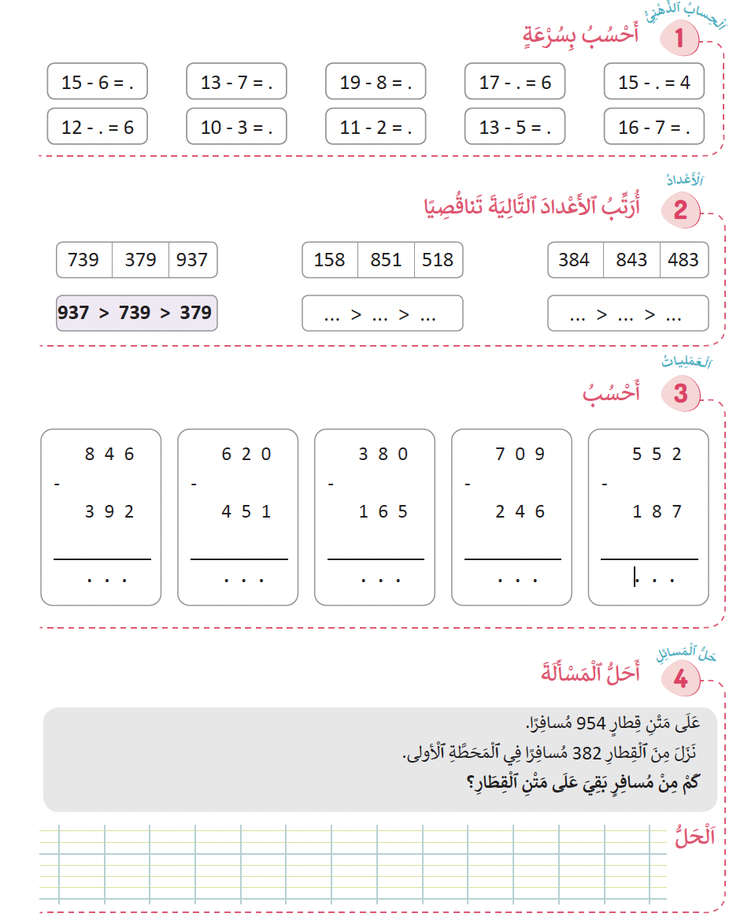
ألعاب | عمليات وحل المسائل | الأعداد | نشاط اعتيادي | افتتاح الحصة
  خدوا كراساتكم ،أنجزوا التمرين رقم 1 الصفحة 28

Slide 48
ألعاب | عمليات وحل المسائل | الأعداد | نشاط اعتيادي | افتتاح الحصة
  التصحيح
9
6
6
7

Slide 49
ألعاب | عمليات وحل المسائل | الأعداد | نشاط اعتيادي | افتتاح الحصة
  انجزوا التمرين رقم 2 الصفحة 28

Slide 50
ألعاب | عمليات وحل المسائل | الأعداد | نشاط اعتيادي | افتتاح الحصة
  التصحيح.
851
518
158

Slide 51
ألعاب | عمليات وحل المسائل | الأعداد | نشاط اعتيادي | افتتاح الحصة
  أنجزوا التمرين رقم 3 الصفحة 28

Slide 52
ألعاب | عمليات وحل المسائل | الأعداد | نشاط اعتيادي | افتتاح الحصة
  التصحيح.
7
14
5
11
10
4 5 4
1 6 9

Slide 53



ألعاب | عمليات وحل المسائل | الأعداد | نشاط اعتيادي | افتتاح الحصة
  يطلب الأستاذ من المتعلمين البحث عن حل المسألة في المنزل مع تسجيل خطوات الحل على دفتر البحث
  التمرين رقم 4 صفحة 27
انجزوا المسألة في منازلكم؛
استعينوا بخطوات الأسئلة الأربعة للحل.
دونوا خطوات الحل على دفاتر البحث؛

Slide 54
لعبة: رمي الكرة
التدرب على الطرح
5 دقائق

Slide 55

ألعاب | عمليات وحل المسائل | الأعداد | نشاط اعتيادي | افتتاح الحصة
  الآن سنلعب لعبة رمي الكرة.
  التدرب على حساب فرق عددين
ٍٍ
التدرب على حساب فرق عددين (أقل من 20 ) باستخدام للعبة رمي الكرة.

Slide 56
الواجبات المنزلية
ينجز المتعلمون ما تبقى من التمارين في منازلهم مع تذكيرهم بأن مراقبة الانجازات ستتم بداية الحصة الموالية

Slide 57


تبصر الحصة
تسجيل الملاحظات حول سير الحصة على المذكرة اليومية؛
تسجيل نسبة التحــــــــــــــــــــــكم التقديرية من أهـــــــــداف الحصة.

